Slide 1


Глава VI.
Цилиндр, конус, шар
§1. Цилиндр
Геометрия, 11 класс

Slide 2
Геометрические тела
Многогранники
Тела вращения
Призма (куб,
параллелепипед)
Пирамида
Цилиндр
Конус
Шар

Slide 3
Тело вращения
Цилиндр может быть получен путем вращения прямоугольника вокруг одной из его сторон. На рисунке изображен цилиндр, полученный вращением прямоугольника АВСD вокруг стороны АВ. Боковая поверхность образуется вращением стороны СD, а основания – вращением сторон ВС и АD.
А
D
В
С

Slide 4
А
Цилиндр может быть получен путем вращения прямоугольника вокруг прямой, проходящей через середины противоположных сторон.
D
В
С

Slide 5
Определение
Цилиндр – тело, которое состоит из двух кругов, совмещаемых параллельным переносом, и всех отрезков, соединяющих соответствующие точки этих кругов.
Круги называются основаниями цилиндра, а отрезки, соединяющие соответствующие точки окружностей кругов, – образующими цилиндра.
Образующие цилиндра составляют боковую поверхность (цилиндрическую поверхность).
Длина образующей называется высотой цилиндра, а радиус основания – радиусом цилиндра.
Прямая ОО₁ – ось цилиндра.
Основание цилиндра
O₁
А₁
h
h
Образующие
O
А
Основание цилиндра
Ось цилиндра

Slide 6
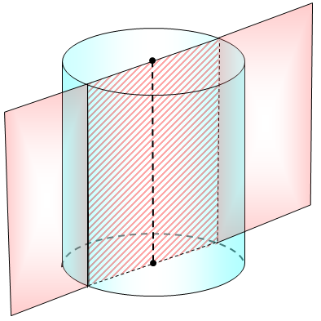
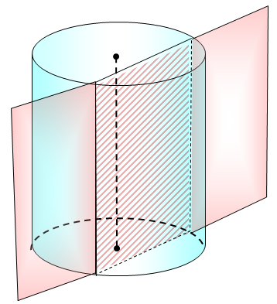
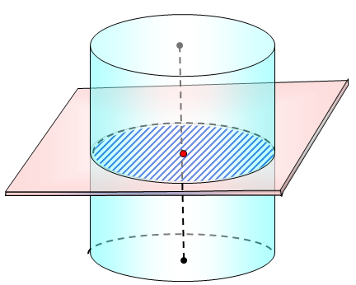
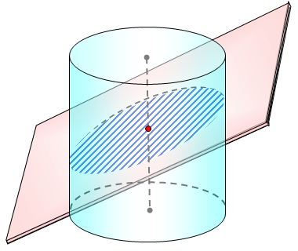
Сечения цилиндра

Slide 7
Сечения цилиндра
Осевое сечение – сечение, проходящее через ось цилиндра. Осевое сечение цилиндра – прямоугольник.
Сечение цилиндра плоскостью, перпендикулярной к оси – круг.

Slide 8
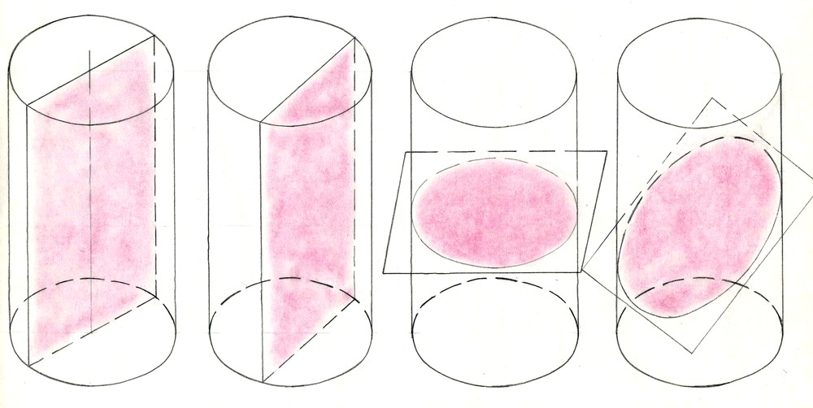
Сечения цилиндра
Осевое сечение цилиндра – прямоугольник
Сечение цилиндра плоскостью, перпендикулярной оси – круг
Сечение цилиндра, параллельное оси – прямоугольник
Сечение цилиндра, проведенное под углом к основанию – эллипс

Slide 9
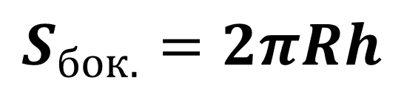


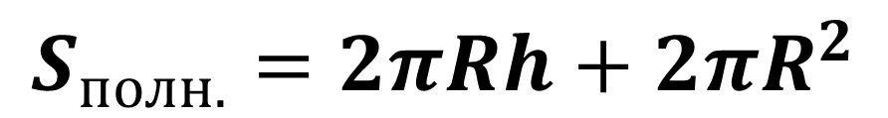
Площадь поверхности цилиндра
$$S=πR^{2}$$
R
$$S_{бок.}=2πRh$$
h
h
$$C=2πR$$
$$S_{полн.}=2πRh+2πR^{2}$$

Slide 10
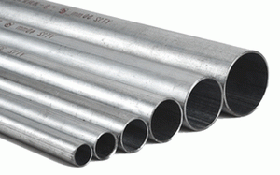
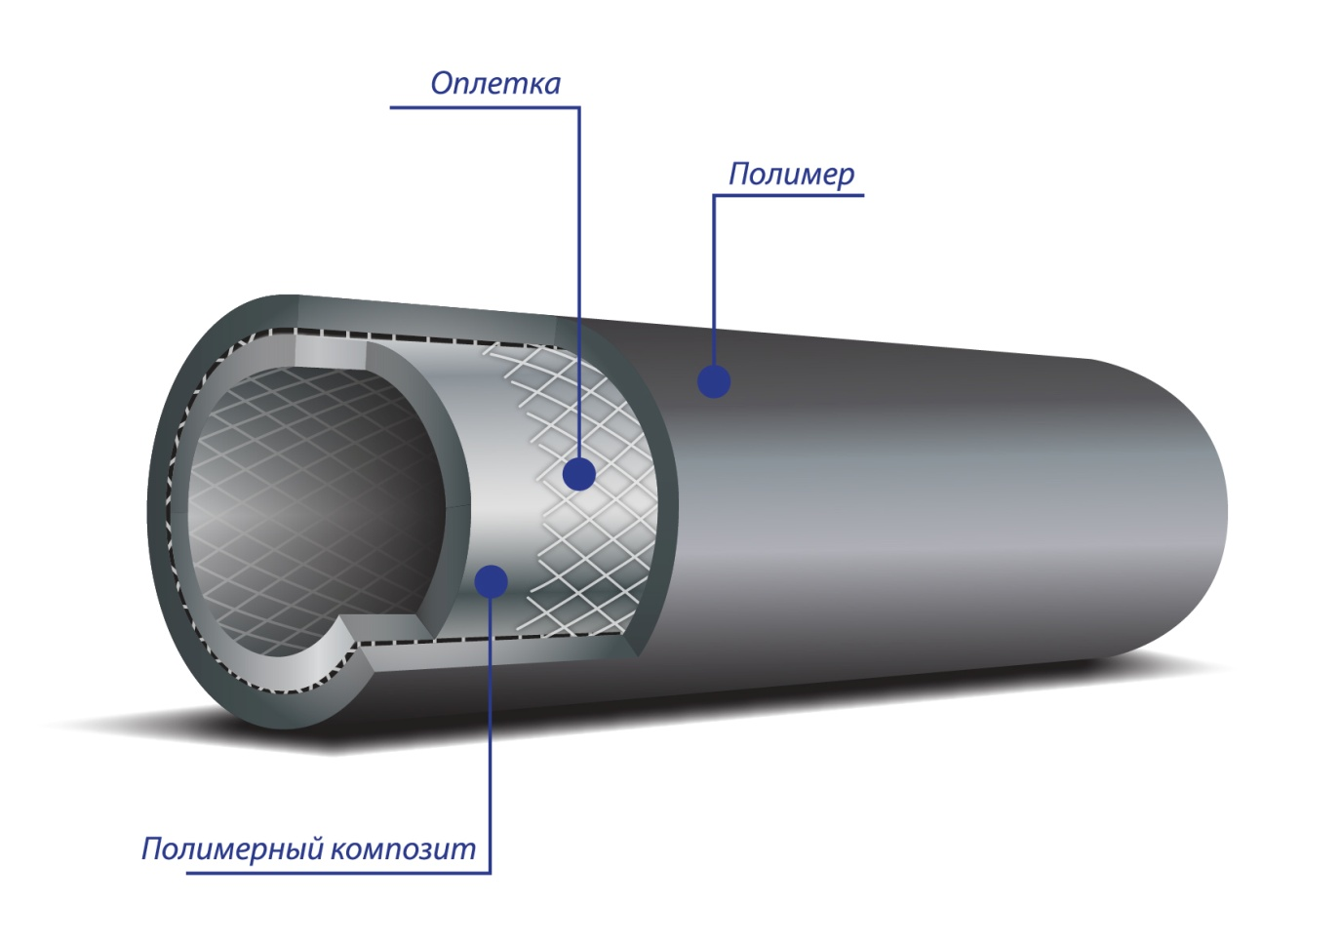
Цилиндр в повседневной жизни
Трубы водо- и газопроводные – те же цилиндры, только с большой длиной.

Slide 11
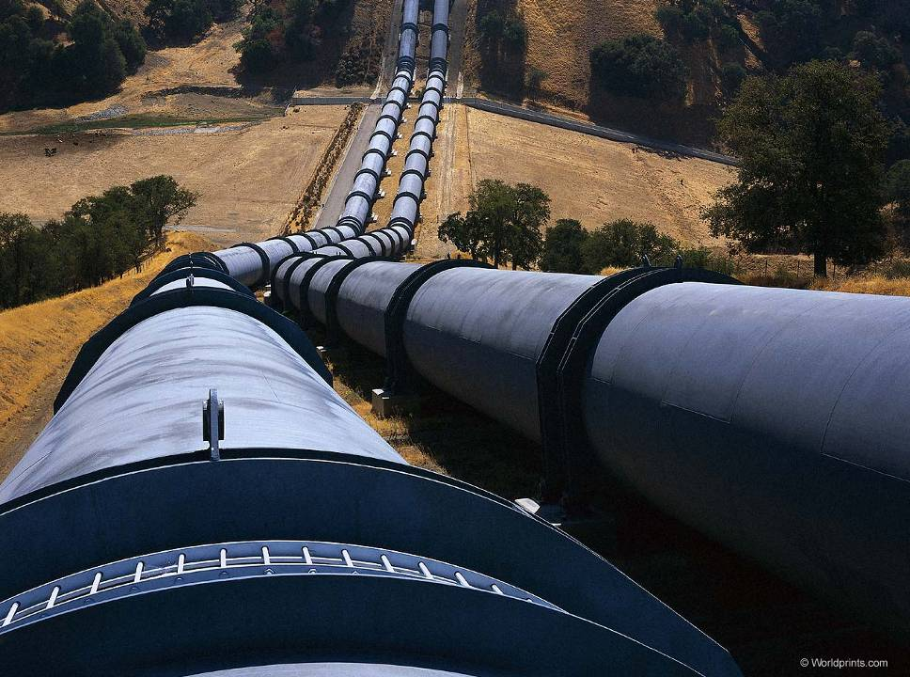

Slide 12
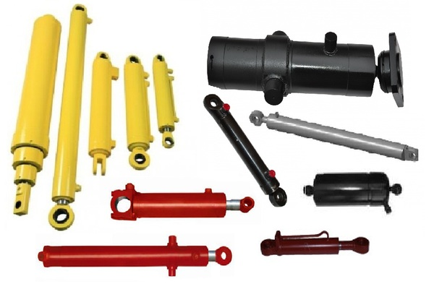
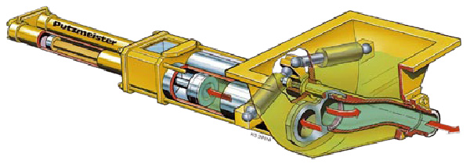
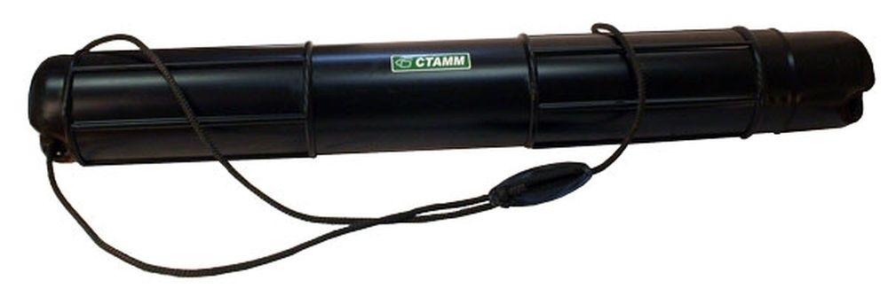
Гидроцилиндры в машинах и механизмах для подачи жидкостей
Тубус для ношения чертежей

Slide 13
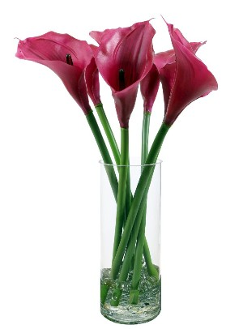
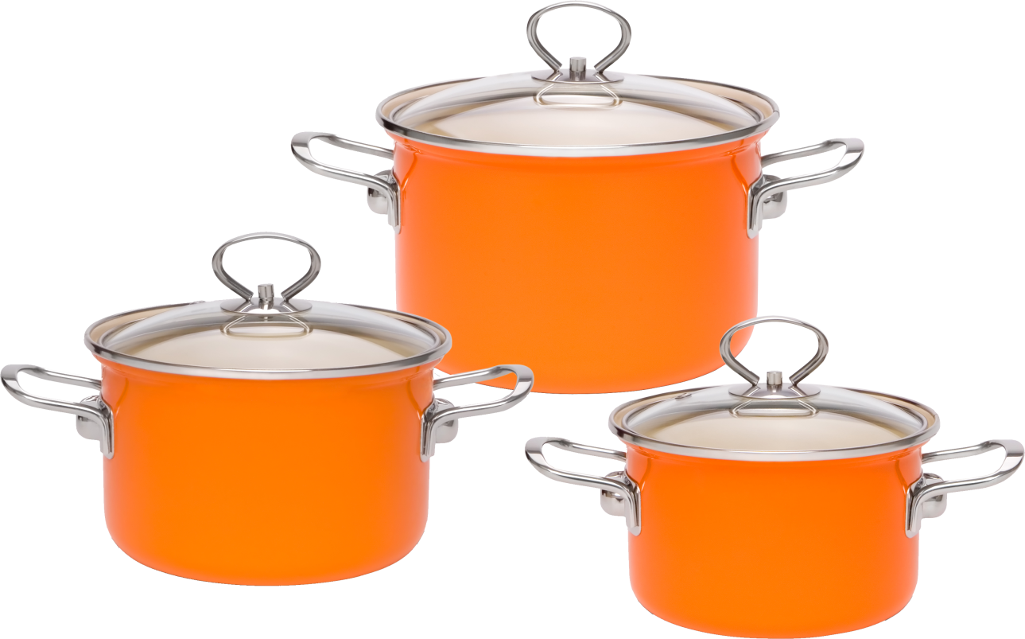

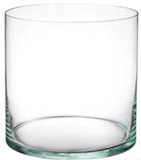
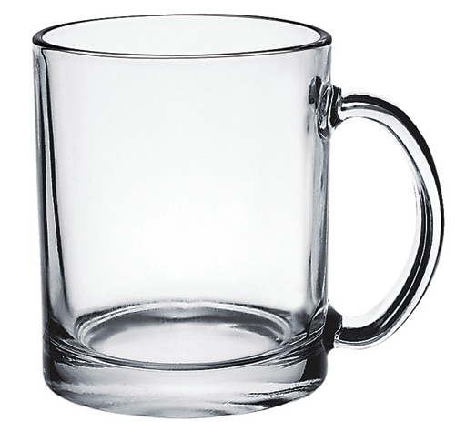
Круглый стакан, кастрюля, круглая ваза, бутылка – те же цилиндры.

Slide 14
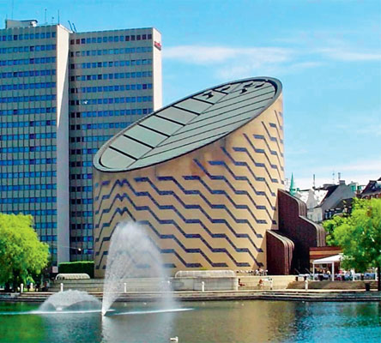
Цилиндр в архитектуре

Slide 15
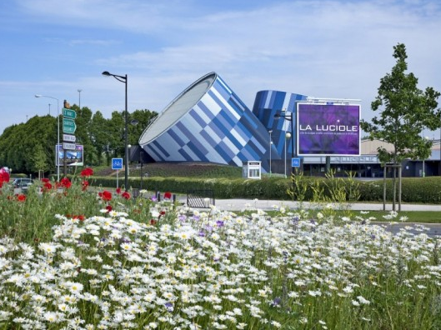

Slide 16
